Slide 1

TỰ ĐÁNH GIÁ BÀI 5

Slide 2
Thực hành đọc hiểu văn bản “Chuẩn bị hành trang vào thế kỉ mới” (Vũ Khoan)

Slide 3
I. Trắc nghiệm
  01
  02
  03
  04
C
A
A,C,G
D

Slide 4
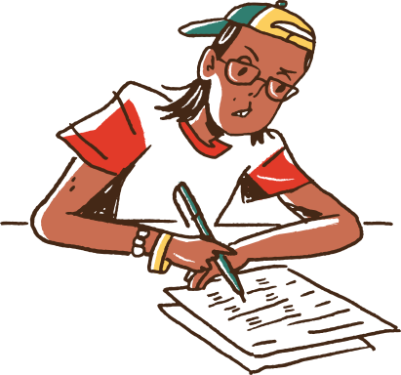
Câu 5
- Ý kiến đánh giá chủ quan của tác giả: b,c
- Lí lẽ, bằng chứng khách quan: a,b

Slide 5

Câu 6
Bài viết đặt ra những vấn đề thiết yếu và cụ thể khi dân tộc ta và toàn thể nhân loại đang bước vào một giai đoạn lịch sử mới, bắt đầu một thiên niên kỷ mới, mọi điều còn đang nữa băn khoăn với rất nhiều thách thức mới.
Trong đó, việc khắc phục những hạn chế, khó khăn của chúng ta để bước vào thời kỳ mới là một vấn đề nóng hổi đến nay vẫn còn nguyên giá trị thời sự.

Slide 6


Nước đến chân mới nhảy: tránh việc bị động, làm việc không có mục tiêu, kế hoạch lâu dài, chỉ lo việc trước mắt, dẫn tới hậu quả tai hại..
Câu 7
Liệu cơm gắp mắm: cần phải nắm được khả năng nguồn dự trữ vật chất, tinh thần của công việc cần làm để chuẩn bị cho chu đáo, nếu không sẽ dẫn đến hậu quả không liệu được sức mình và không hoàn thành được công việc.
Trâu ghét trâu ăn: xoá bỏ tư tưởng đố kị thiếu tinh thần cộng đồng, mất đoàn kết. Điều này cần rất cần sự vào cuộc của các cơ quan chủ quản, hiệp hội sản xuất để cùng hiệp lực, đoàn kết cùng phát triển..
Bóc ngắn cắn dài: Cần phải làm việc có kế hoạch cụ thể, lâu dài, tính đến các rủi ro nếu xảy ra; không nên làm việc theo kiểu chắp vá đến đâu hay đến đó.

Slide 7


Câu 8
Cần phát huy thế điểm mạnh, hình thành những thói quen tốt: sự thông minh, nhạy bén với cái mới cần cù, sáng tạo. Bản tính thích ứng nhanh sẽ giúp chúng ta tận dụng những cơ hội ứng phó với những thách thức do tiến trình hội nhập đem lại.
Khắc phục những điểm yếu: khắc phục những lỗ hổng về kiến thức cơ bản do chạy theo những môn học “thời thượng”, nhất là khả năng thực hành và sáng tạo bị hạn chế do lối học chay, học vẹt; thiếu đức tính tỉ mỉ; làm tắt, không coi trọng, nghiêm ngặt quy trình công nghệ; khắc phục tính đố kị của lối sống theo thứ bậc, không phải theo năng lực; thái độ kỳ thị đối với công việc kinh doanh, thói quen ảnh hưởng đến ảnh hưởng sự bao cấp, nếp nghĩ, sùng ngoại và bài ngoại quá mức; thói quen khôn vặt, bóc ngắn, cắn dài, không coi trọng chữ tín, ...

Slide 8
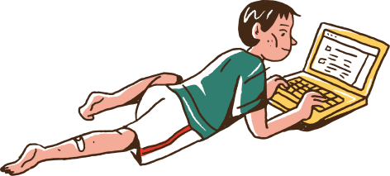
Câu 9
Điểm mạnh: chăm chỉ, chịu khó, thông minh, hòa đồng,...
Điểm yếu: kĩ năng giao tiếp kém, nhút nhát trước đám đông,...

Slide 9

HƯỚNG DẪN TỰ HỌC BÀI 5
Expanding
Tìm hiểu một số văn bản nghị luận trung đại, hiện đại phù hợp chủ đề yêu nước, ý thức tự lập, tự cường, …
Chuẩn bị bài học mới: ôn tập kì I
Brainstorming
Planning
Học sinh hoàn thành việc tự đánh giá.
Tìm hiểu một số hiện tượng xã hội được gợi ra từ tác phẩm văn học mà em tìm hiểu được. Chuẩn bị dàn ý cho bài văn nghị luận ấy

Slide 10

Grab a pencil or computer and...
Happy Writing!

